Slide 1
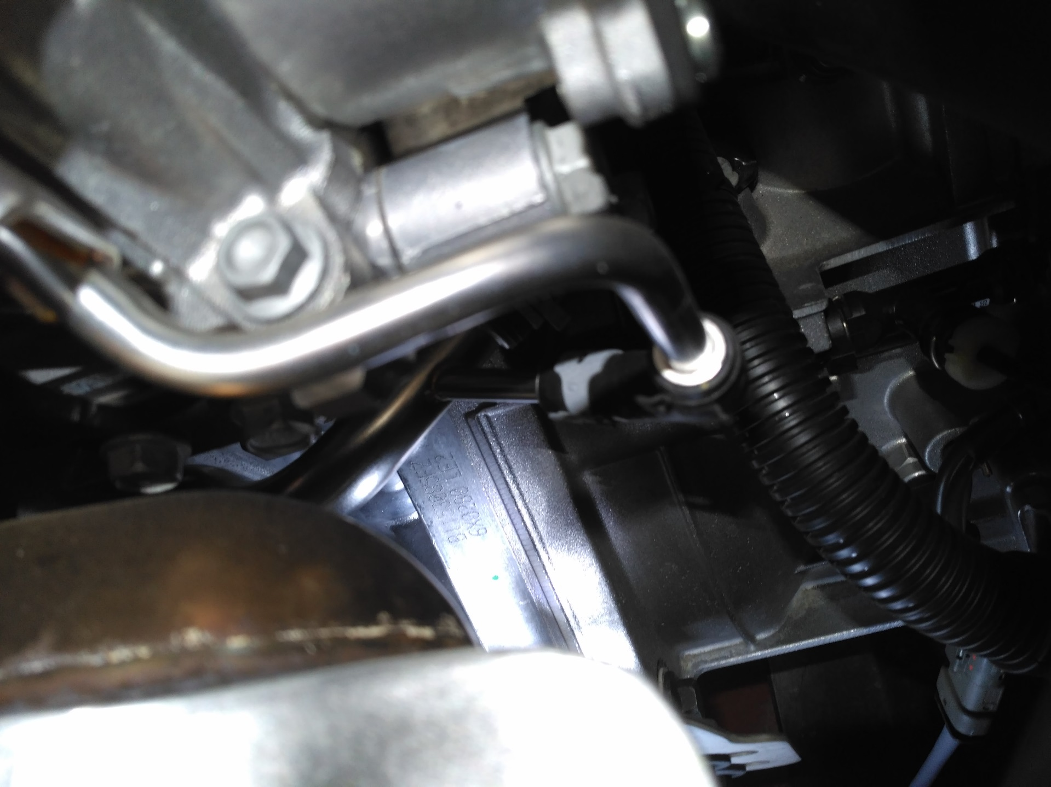
B14XFT- LE2

Slide 2


